Slide 1
Tabiiy fanlar
2-sinf

Slide 2
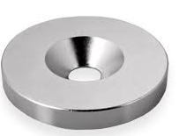
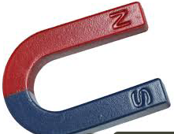
Mavzu: Magnit nima?

Slide 3
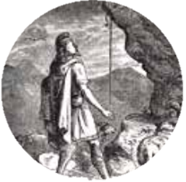
Magnit nimaligini bilasizmi?
“Magnit” so‘zi qadimgi yunon cho‘poni Magnes ismidan olingan. U yaylov-
larda chorva mollarini temir tishli
oyoq kiyimda boqib yurganida,
mayda qora toshlar uning oyoq
kiyimini o‘ziga tortganini payqa-
gan.

Slide 4
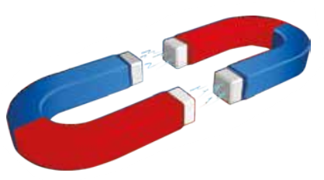
Magnitning ikkita qutbi bor: shimoliy (N – north) va janubiy (S – south). Odatda maxsus tayyorlangan magnitlarning shimoliy qutbi ko‘k rangga, janubiy qutbi esa qizil rangga bo‘yaladi.

Slide 5
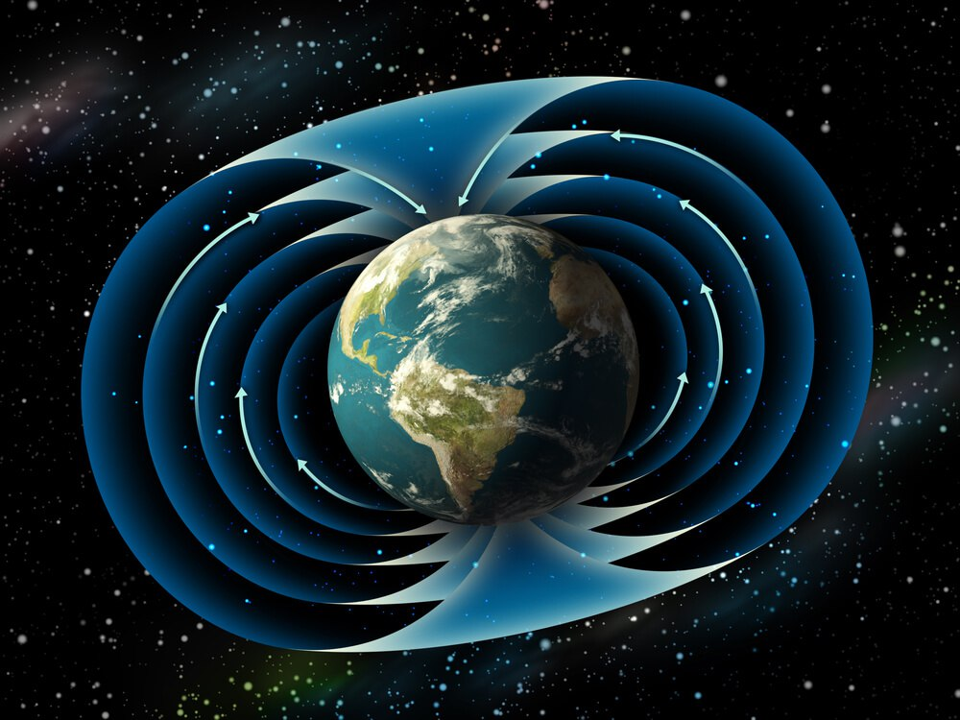
Qutb nima?
Qutb – bir-biriga zid, ikki xil narsa, qarama-qarshi tomon ma’nosini bildiradi. Magnitdagi Shimoliy va Janubiy qutblar o‘zaro bir-biriga teskari qutblardir.

Slide 6
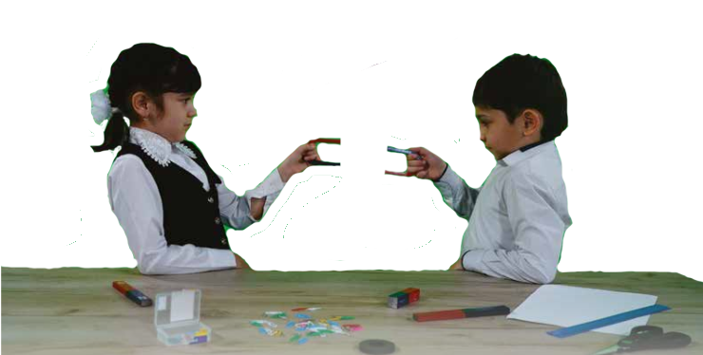
Magnitlar yaqinlashganda har xil qutblari bir-birini tortadi, bir xil qutblari esa bir-biridan itariladi.

Slide 7
Bizga kerak:
Bajarish tartibi:
2 ta doimiy magnit; mayda temir buyumlar (qistirgich, tangalar, kalit).
1. Magnitlarning har xil qutblarini bir-biriga yaqinlashtiring. 2. Magnitlarning bir xil qutblarini bir-biriga yaqinlashtiring. 3. Magnitni mayda temir buyumlarga yaqinlashtiring.

Slide 8
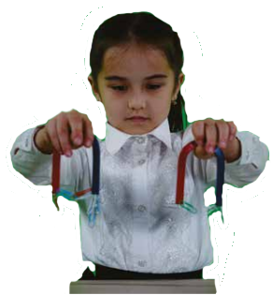
Magnit temir buyumlarni o‘ziga tortadi

Slide 9
Savollar:
Magnit qutblari bir-biriga qanday ta’sir qildi? Magnitlardan yana qayerlarda foydalanamiz?

Slide 10
E’tiboringiz uchun rahmat!

